Slide 1
Apache Kafka и как это связано с DKB
Голосова Марина
НИЦ «Курчатовский Институт»
Лаборатория Больших Данных

Slide 2
Содержание
…Streaming Platform/Message Broker
Что это за системы и для чего они нужны
Почему Kafka?
Технические детали
Kafka в DKB
Текущее состояние разработки
С чего начать?
Краткий инструктаж

Slide 3
Streaming Platform/Message Broker
Для чего нужны такие системы?

Slide 4
Streaming Platform/Message Broker
Основная задача
Передача данных между системами/программными модулями/…
Проблемы
Надёжность (гарантированность доставки данных)
Неизбыточность (доставка данных не более 1 раза)
Минимизация задержки (как только данные сформированы, они могут быть переданы дальше)
Автоматизация

Slide 5
Надёжность
Чтобы данные были гарантированно доставлены получателю, они должны быть где-то сохранены сразу после того, как они сгенерированы источником данных
Producer
Consumer
Producer
Consumer
Producer
Consumer

Slide 6
Надёжность
Чтобы данные были гарантированно доставлены получателю, они должны быть где-то сохранены сразу после того, как они сгенерированы источником данных
Producer
Consumer
Producer
Consumer
Producer
Consumer

Slide 7
Надёжность
Чтобы данные были гарантированно доставлены получателю, они должны быть где-то сохранены сразу после того, как они сгенерированы источником данных
Producer
Consumer
Kafka
Cluster
Producer
Consumer
Producer
Consumer

Slide 8
Надёжность
Чтобы данные были гарантированно доставлены получателю, они должны быть где-то сохранены сразу после того, как они сгенерированы источником данных
Broker
Producer’ы публикуют записи в топики
Producer
Consumer
Topic 1
i
Producer
Topic 2
Consumer
Consumer’ы подписываются на топики и получают (читают) данные из них
Producer
Topic 3
Consumer
i

Slide 9
Неизбыточность
Чтобы данные были доставлены получателю не более одного раза, необходимо хранить информацию о том, какие данные уже были доставлены
write
__consumer_offsets
Topic 1
Producers
…
Consumer1,Topic1,offset=4,ts=…
Consumer2,Topic2,offset=4,ts=…
Consumer2,Topic1,offset=10,ts=…
Consumer1,Topic1,offset=7,ts=…
1 | 2 | 3 | 4 | 5 | 6 | 7 | 8 | 9 | 10
11
offset=7
offset=10
read
read
offset commit
Messages
(pieces of data)
Consumer 1
Consumer 2
offset commit

Slide 10
Минимизация задержки & Автоматизация
Как только сообщение опубликовано в топик, оно доступно для чтения всем получателям, подписанным на этот топик.
Как только получатель готов обрабатывать новые данные, он запрашивает их из всех топиков, на которые он подписан.
Данные из 25.json
попадают в 052
сразу, как они
опубликованы
(если 052 больше
нечего
обрабатывать)
i
….json | 28.json | 25.json
25.json
28.json
052_supportDoc2TTL
list_of_papers.json
012_CDSSupportDocs
….json

Slide 11
Почему Apache Kafka?
Почему?
Архитектура: масштабируемость
Kafka Connect
Потоковая обработка данных

Slide 12
Потоковая обработка данных
Помимо передачи от источника получателю и тривиального преобразования данных, их в процессе нужно ещё обрабатывать и дополнять.
Большинство систем доставки сообщений предполагают использование для этой цели внешних систем (Apache Spark, Apache Storm, etc)
Для Apache Kafka разработана библиотека Kafka Streams, позволяющая производить потоковую обработку данных, не «выводя» их из системы (март 2016).
Чем меньше разных технологий – тем проще управлять зоопарком.
Stage 1
Streaming processing
Kafka
Cluster
Stage 2
Data sources
Final data storages/consumers
Stage 3

Slide 13
Масштабируемость: партиции
Данные в каждом топике разделены на партиции, что
позволяет разделить топик между несколькими узлами кластера (горизонтальное масштабирование)
обеспечивает возможность параллельной обработки данных
Server 1
Server 2
Server 3
Server 4
Partition leaders
i
Topic 1(partitions:8, replication-factor:2)
Partition 1
Partition 3
Partition 5
Partition 7
Partition 2
Partition 4
Partition 6
Partition 8
Partition 7
Partition 1
Partition 3
Partition 5
Partition 8
Partition 2
Partition 4
Partition 6
Partition followers
i
Topic 2 (partitions:1, replication-factor:3)
Partition 1
Partition 1
Partition 1

Slide 14
Масштабируемость: партиции
Producer`ы публикуют данные в партиции одним из двух способов:
равномерно распределяя записи по партициям
определяя партицию семантически
«some-cluster-logs
-rr-partitioning»
log messages
log messages
«some-cluster-logs -semantic-partitioning»
Some cluster
Partition 1
Server 1
service1
Partition 1
Partition 2
service2
Partition 2
Partition 3
Server 2
service1
Partition 3
Partition 4
service2
Partition 4

Slide 15
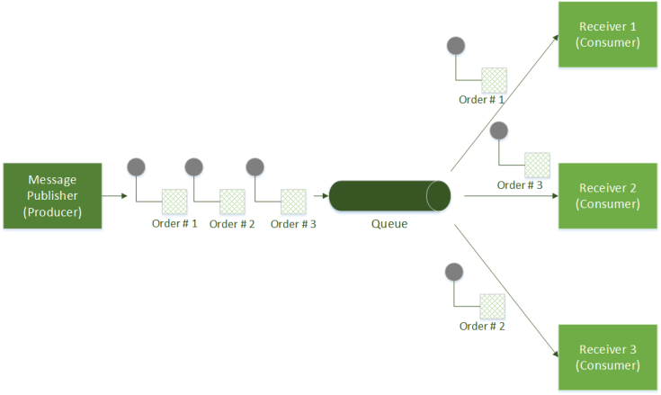
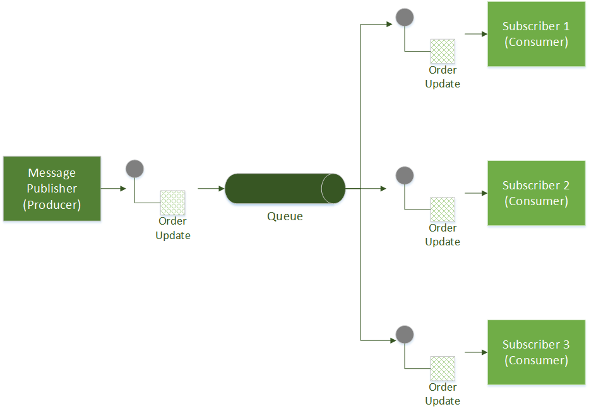
Масштабируемость: партиции
Consumer Group – группа Consumer`ов с общим consumer-group-id.
Consumer Group выступает как «логический подписчик» топика(-ов)
Каждый Сonsumer получает данные из определённого набора партиций топика(-ов), на который подписана группа
Это работает как гибрид «очереди сообщений» (гарантирующей однократность доставки сообщения) и «подписки» (гарантирующей, что сообщение получит хотя бы один получатель)
Очередь
Подписка
Pictures from:
http://www.benniehaelen.com

Slide 16
Масштабируемость: партиции
Consumer Group 1
Consumer Group 2
consumer-1-1
consumer-1-2
consumer-2-1
consumer-2-2
consumer-1-3
consumer-1-4
Topic 1
Partition 1
Partition 2
Partition 3
Partition 4
Partition 4
Partition 1
Partition 2
Partition 3

Slide 17
Kafka Connect
Source Connector
Kafka
Topics
Sink Connector
consume
Final Storage
Data source
publish
Source Connector
Sink Connector
Data source
consume
Final Storage
publish
Data source
Source Connector
Sink Connector
publish
consume
Final Storage

Slide 18
Потоковая обработка данных
Kafka
Topics
Kafka
Topics
«Application 1»
publish
Consumer Group
«App 1»
message processing
Producer
consumer-app-1-1
subscribe
…
…
message processing
publish
consumer-app-1-N
Producer

Slide 19
Kafka Streams
Kafka Streams – JAVA-библиотека для создания приложений потоковой обработки данных.
Map<String, Object> props = new HashMap<>();
props.put(StreamsConfig.APPLICATION_ID_CONFIG, "my-stream-processing-application");
props.put(StreamsConfig.BOOTSTRAP_SERVERS_CONFIG, "localhost:9092");
props.put(StreamsConfig.KEY_SERIALIZER_CLASS_CONFIG, StringSerializer.class);
props.put(StreamsConfig.VALUE_SERIALIZER_CLASS_CONFIG, StringSerializer.class);
props.put(StreamsConfig.KEY_DESERIALIZER_CLASS_CONFIG, StringDeserializer.class);
props.put(StreamsConfig.VALUE_DESERIALIZER_CLASS_CONFIG, StringDeserializer.class);
StreamsConfig config = new StreamsConfig(props);
KStreamBuilder builder = new KStreamBuilder();
builder.from("my-input-topic").mapValue(value -> value.length().toString()).to("my-output-topic");
KafkaStreams streams = new KafkaStreams(builder, config);
streams.start();
i

Slide 20
Kafka Streams: Processor API
public class CreditCardAnonymizer extends AbstractProcessor<String, Purchase> {
@Override
public void process(String key, Purchase purchase) {
…
}
}
…
TopologyBuilder topologyBuilder = new TopologyBuilder();
topologyBuilder.addSource("SOURCE", stringDeserializer, purchaseJsonDeserializer, "src-topic")
.addProcessor("PROCESS", CreditCardAnonymizer::new, "SOURCE")
.addProcessor("PROCESS2", PurchasePatterns::new, "PROCESS")
.addProcessor("PROCESS3", CustomerRewards::new, "PROCESS")
.addSink("SINK", "patterns", stringSerializer, purchasePatternJsonSerializer, "PROCESS2")
.addSink("SINK2", "rewards",stringSerializer, rewardAccumulatorJsonSerializer, "PROCESS3")
.addSink("SINK3", "purchases", stringSerializer, purchaseJsonSerializer, "PROCESS");
KafkaStreams streaming = new KafkaStreams(topologyBuilder, streamingConfig);
streaming.start();
process3
rewards
src-topic
process
process2
purchases
patterns
i

Slide 21
Apache Kafka в DKB
Идеология
Критерии «потоковости» внешней программы
Текущее состояние разработки (на 27.01.2017)

Slide 22
Идеология
Есть
много разных модулей
передача данных между модулями:
файлами в HDFS
файлами по почте
запуск модулей в ручном режиме
Хочется
чтобы оно как-то само

Slide 23
Идеология: Connect
External Source Connector (ExternalCommand, Topic)
Kafka
Topic
RunExternalCommand
Producer
Final Storage
External Proccess
(provides data extraction from external sources)
External Proccess
(provides data upload to DKB storages)
Data Source
External Sink Connector (ExternalCommand, Topics)
Kafka
Topics
Consumer
RunExternalCommand

Slide 24
Идеология: Connect
Требования к внешним программным модулям
Source
работа в потоковом режиме ¹
отдавать данные на STDOUT
все информационные сообщения и/или сообщения об ошибках направлять на STDERR
² генерировать данные с некоторой периодичностью (задаваемой с помощью вх. параметра)
разбивать данные на сообщения с помощью \0
Sink
работа в потоковом режиме
получать данные с STDIN
все информационные сообщения и/или сообщения об ошибках направлять на STDERR
разбивка вх. данных на сообщения по \n или \0
разбивка вх. данных на «батчи» по \0
??? сигнализировать о неудачной попытке записи
¹ Работа в потоковом режиме: получение входящего сообщения; обработка; ожидание нового входящего сообщения; и т.д.
² Символом  обозначены пункты, которые нуждаются в доработке.

Slide 25
Идеология: обработка данных
External Processor (ExternalCommand, InTopics, OutTopics)
Kafka
Topics
Kafka
Topics
Consumer
RunExternalCommand
Publisher
External Proccess
(provides data processing)

Slide 26
Идеология: обработка данных
Требования к внешним программным модулям
Processing
работа в потоковом режиме ¹
получать данные с STDIN
отдавать данные на STDOUT
все информационные сообщения и/или сообщения об ошибках направлять на STDERR
разбивать данные на сообщения с помощью \n
сигнализировать о конце обработки входного сообщения символом \0 (посылаемым после последнего выходного сообщения)
²???
¹ Работа в потоковом режиме: получение входящего сообщения; обработка; ожидание нового входящего сообщения; и т.д.
² Символом  обозначены пункты, которые нуждаются в доработке.

Slide 27
Текущее состояние разработки Kafka Connect
runPipeConnector
Kafka Connector запускается как обычное JAVA-приложение;
внешняя программа запускается отдельно (напр., по cron`у) ИЛИ
внешняя программа запускается из runPipeConnector. При этом внешняя программа должна:
понимать параметр --pipe PIPE;
обеспечивать регулярное выполнение обновления данных;
выходные данные внешней программы записываются в именованный pipe (указанный параметром --pipe или созданный отдельно и используемый внешней программой как обычный файл);
данные забираются из pipe`а и записываются в топики с помощью FileStreamSourceConnector.
java -cp $CLASSPATH ru.kiae.dkb.kafka.connect.runPipeConnector \
-S ../010_glancePapers/list_of_papers -O glance-raw \
-n glance-connect [-c "myExternalCommand –m s …"]

Slide 28
Текущее состояние разработки Kafka Connect
ExternalSinkConnector
запускается с помощью утилиты Kafka connect-standalone.sh
внешняя программа (строка запуска) указывается параметром в конфигурационном файле: external.program=../099_myStage/myStage.sh –m s …
входные данные поступают во внешнюю программу через STDIN
1 сообщение = 1 строка; возможна отправка спецсимвола \0 каждые N строк (при N < 0 спецсимвол не отправляется): batch.size=N
$KAFKA_HOME/bin/connect-standalone.sh \
$CONFIGS/connect-sinks-standalone.properties \
$CONFIGS/virtuoso-ttl-sink.properties \
$CONFIGS/virtuoso-sparql-sink.properties

Slide 29
Текущее состояние разработки Kafka Streams
runExternalProcessor
запускается как JAVA-приложение;
строка запуска внешней программы указывается параметром командной строки;
runYourNameProcessor
запускается как JAVA-приложение;
запуск внешней команды явно задан в коде.
java -cp $CLASSPATH ru.kiae.dkb.kafka.streams.runExternalProcessor \
-O dataset-metadata-ttl -S dataset-metadata-csv \
-c "../053_datasets2TTL/csv2sparql.py -m s –T"
java -cp $CLASSPATH ru/kiae/dkb/kafka/streams/csv2ttlProcessor

Slide 30
Текущее состояние разработки Управляющая утилита
run.sh YourStage {start|stop|restart}
запускает указанный этап потоковой обработки данных
на данный момент реализовано только для VirtuosoSink (отправка TTL-данных и SPARQL-запросов в Virtuoso из топиков, перечисленных к конфигурационных файлах: virtuoso-ttl-sink.properties virtuoso-sparql-sink.properties)
./run.sh VirtuosoSink start

Slide 31
Ближайшие планы
Доработка README & загрузка последних разработок в Subversion
Доработка существующих JAVA-приложений:
работа с конфигурационными файлами
удаление частных реализаций (runYourNameProcessor)
Доработка управляющей утилиты
создание конфигурационных файлов для всех этапов обработки данных
реализация запуска всех этапов разработки данных

Slide 32
С чего начать? версия актуальна на 26.01.2017
Тип этапа обработки данных
Запуск этапа как Kafka-приложения

Slide 33
Тип этапа
Этапы обработки данных бывают трёх типов:
Source (получение данных из внешних источников)
Processing
преобразование данных и/или
выполнение действий, регулируемых входными данными (например, загрузка PDF документов из CDS по списку получаемых на предыдущем этапе ссылок)
Sink (запись данных в конечные хранилища, такие как HDFS, Impala, Virtuoso)

Slide 34
Source
Запустить runPipeConnector
runPipeConnector --out-topic TOPIC --source PIPE \ [--command "myCommand --opt1 val1 --opt2 val2 ..."] [--name NAME]
если внешняя программа: понимает опцию --pipe PIPE И генерирует данные с некоторой периодичностью использовать опцию --command иначе использовать опцию --name (NAME – уникальное имя запускаемого Kafka-процесса) И запустить программу, которая будет записывать данные в PIPE Прочитать выходные данные в соответствующем топике
$KAFKA_HOME/bin/kafka-console-consumer.sh \ --topic OUT_TOPIC --zookeeper localhost:2181 --from-beginning

Slide 35
Processing
Создать топик для исходных данных (если его ещё нет)
$KAFKA_HOME/bin/kafka-topics.sh --create --topic SRC_TOPIC --partitions 1 \ --replication-factor 1 --zookeeper localhost:2181
Запустить runExternalProcessor
runExternalProcessor --source-topic SRC_TOPIC --out-topic OUT_TOPIC \ --command "myCommand --opt1 val1 --opt2 val2 ..." [--name NAME]
Записать данные в исходный топик (1 строка = 1 сообщение)
cat mySrcData.txt | $KAFKA_HOME/bin/kafka-console-producer.sh \ --topic SRC_TOPIC --broker localhost:9092
Записать данные в исходный топик (1 строка = 1 сообщение)
$KAFKA_HOME/bin/kafka-console-consumer.sh \ --topic OUT_TOPIC --zookeeper localhost:2181 --from-beginning

Slide 36
Sink
Создать топик для исходных данных (если его ещё нет)
$KAFKA_HOME/bin/kafka-topics.sh --create --topic SRC_TOPIC --partitions 1 \ --replication-factor 1 --zookeeper localhost:2181
Создать конфигурационные файлы: myConnect.properties (см. 000_kafka/config/connect-sinks-standalone.properties) mySink.properties (см. 000_kafka/config/virtuoso-ttl-sink.properties) Запустить коннектор
$KAFKA_HOME/bin/connect-standalone.sh \ $CONFIGS/myConnect.properties $CONFIGS/mySink.properties
Записать данные в исходный топик (1 строка = 1 сообщение!)
cat mySrcData.txt | $KAFKA_HOME/bin/kafka-console-producer.sh \ --topic SRC_TOPIC --broker localhost:9092
Проверить в хранилище, записались ли данные

Slide 37
Спасибо!

